Slide 1
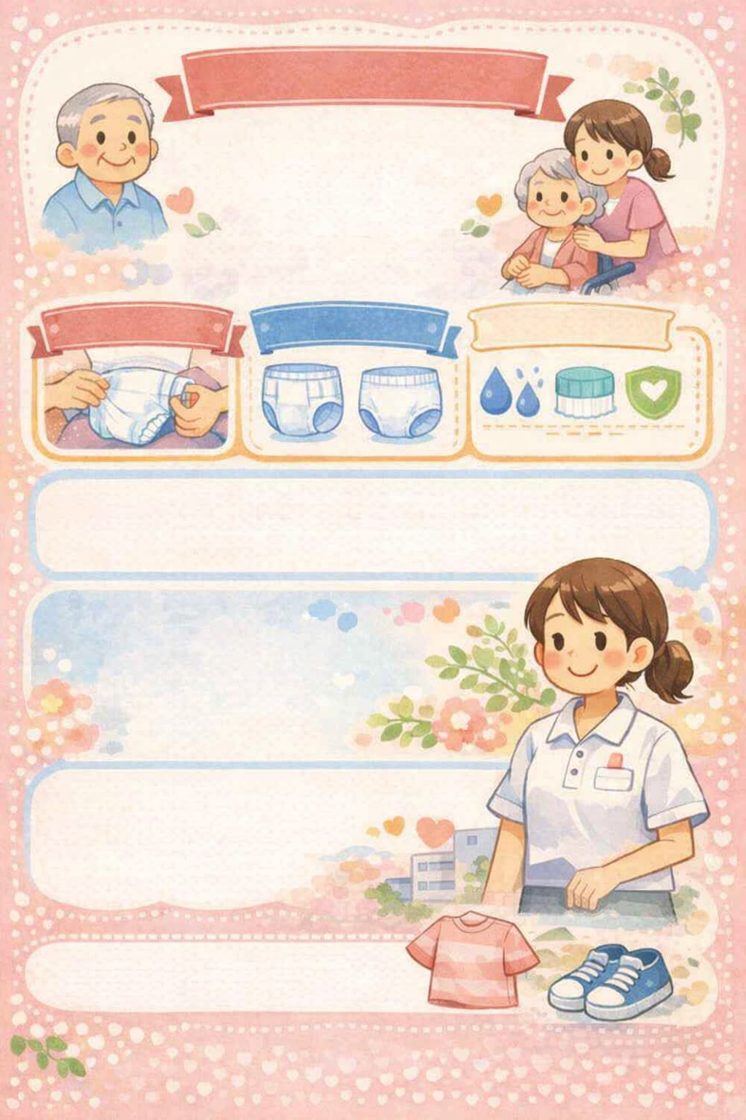
第1回 介護教室
オムツの当て方・
製品の選び方
オムツの当て方
オムツの種類
選び方のポイント
日程
2026年6月11日（木）14：00～15：30
会場
武蔵嵐山病院
講師
武蔵嵐山病院 看護師
コンチネンスリーダー
オムツフィッター3級
浅野佐奈江
申し込み方法
１階受付にて申込み用紙に記入
当日、動きやすい服装でお越しください
問い合わせ：0493-81-7700
担当：看護部 瀬尾

